Slide 1

PROCESSO DE REVISÃO DOS ARTIGOS CIENTÍFICOS
Prof. Luiz Felipe P. Moreira
Prof. Associado Cirurgia Cardiovascular
Editor – Arquivos Brasileiros de Cardiologia

Slide 2
Publish or Perish

Slide 3
Tipos de Publicações Científicas
Artigos Originais
Artigos de Revisão
Séries ou Relatos de Casos ou Experiências
Pontos de Vista ou Opiniões
Correspondências

Slide 4
Tipos de Publicações Científicas
Artigos Originais
Artigos de Revisão
Séries ou Relatos de Casos ou Experiências
Pontos de Vista ou Opiniões
Correspondências

Slide 5
Tipos de Publicações Científicas
Trabalhos em Revistas com Corpo Editorial
de Divulgação Internacional
de Divulgação Nacional
Trabalhos em Revistas sem Revisão Editorial
Trabalhos em Anais de Congressos ou Capítulos de Livro

Slide 6
Impacto das Publicações Científicas
Número de Citações Relativas ao Artigo Publicado.
Indexação e Fator de Impacto dos Periódicos.

Slide 7
Qualificação de um Periódico
Área de Atuação Envolvida
Qualidade das Pesquisas Veiculadas
Qualidade Editorial dos Artigos Publicados
Qualidade da Revisão por Pares
Rapidez do Processo Editorial e de Publicação
Visibilidade e Meios de Indexação

Slide 8
Programas de Pós-Graduação em Saúde
CLASSIFICAÇÃO QUALIS
A 1 | Definidos pelos Estratos do Fator de Impacto (ISI - JCR)
A 2
B 1
B 2
B 3 | Medline / PubMed
B 4 | Scielo
B 5 | Lilacs e Rev. Sociedades
C | Sem Indexação

Slide 9
Periódicos Indexados pela Thomson/ISI

Slide 10
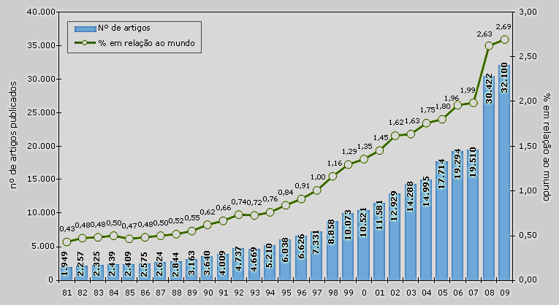
Artigos Brasileiros em Periódicos Indexados pela Thomson/ISI

Slide 11
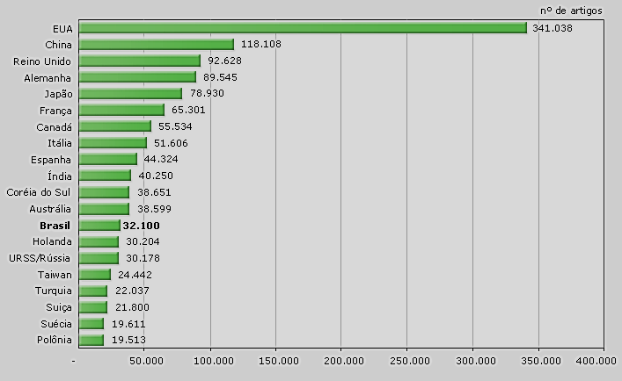
Artigos Brasileiros em Periódicos Indexados pela Thomson/ISI

Slide 12
Periódicos Brasileiros Indexados pela Thomson/ISI

Slide 13
Periódicos Brasileiros Indexados pela Thomson/ISI

Slide 14


Escolha do Periódico Científico
*

Slide 15
Escolha do Periódico Científico
*
Indexação e Fator de Impacto
Índice de Rejeição dos Artigos Submetidos

Slide 16
Escolha do Periódico Científico
Área de Interesse e Abrangência do Periódico
Nível de Indexação e Fator de Impacto
Existência de Publicações Prévias a Respeito do Mesmo Tema
Duração do Processo de Revisão e de Publicação dos Artigos

Slide 17
Análise Crítica das Publicações Científicas
Originalidade e Relevância do Tema
Desenho e Metodologia do Estudo
Confiabilidade e Apresentação dos Resultados
Relevância da Discussão e Conclusões
Pertinência da Bibliografia
Interesse para os Leitores

Slide 18
Processo de Análise Crítica (Princípios de Aristóteles)
Verdade
As Conclusões Devem ser Substanciadas pelos Dados
Validade
A Metodologia Deve ser Apropriada para o Tipo de Análise
Probabilidade
A Análise Estatística Deve Conduzir a Resultados Bem Definidos e Reprodutíveis

Slide 19
Análise Crítica das Publicações Científicas
Ítems da Publicação Científica
Título
Resumo
Introdução
Material e Métodos
Resultados
Discussão (Conclusões)

Slide 20
Análise Crítica das Publicações Científicas
Título
Trabalhos de Apresentação de Resultados
Descrição do Assunto do Estudo
Destaque de Resultado Inequívoco
Trabalhos de Apresentação de Métodos
Indicação do Nome do Método
Indicação do Propósito do Método

Slide 21
Análise Crítica das Publicações Científicas
Resumo Estruturado
Objetivo: Hipótese e Propósito do Estudo
Método: Desenho do Estudo
Resultados:
Resultados Principais
Significância Estatística
Conclusões: Significância dos Resultados

Slide 22
Análise Crítica das Publicações Científicas
Introdução
Apresentação Sumária do Tema em Estudo
Aspectos Controversos ou Desconhecidos
Formulação de Hipótese ou Questão a ser Respondida
(Objetivo do Estudo)

Slide 23
Análise Crítica das Publicações Científicas
Objetivos do Estudo
Devem ser Específicos e Levar em Consideração às Limitações do Tipo de Estudo Proposto

Slide 24
Metodologia de Pesquisa Definição do Material do Estudo
Amostras de Materiais
Animais de Experimentação
Grupo de Pacientes

Slide 25
Metodologia de Pesquisa Fatores Determinantes Estudados
Análise de Propriedades das Amostras
Ação de Drogas / Gases
Ação de Procedimentos

Slide 26
Metodologia de Pesquisa Protocolo de Estudo
Definição do Tipo de Controle
Controle de Medidas Basais
Experiências Autocontroladas
Grupo Controle
Randomizado
Concomitante
Pareado (Caso-Controle)

Slide 27
Metodologia de Pesquisa Protocolo de Estudo
Ensaio Clínico Controlado
Critérios de Seleção
Seleção Aleatorizada (Randomização)
Mascaramento
Ausente
Experimento Cego
Experimento Duplo-Cego

Slide 28
Metodologia de Pesquisa Métodos Empregados
Envolvidos com as Variáveis Determinantes
Caracterização de Fármacos, Gases, etc.
Concentração, Dosagem
Método de Administração
Descrição de Procedimentos
Condição dos Indivíduos
Aspectos Técnicos

Slide 29
Metodologia de Pesquisa Coleta de Variáveis Dependentes
Observação Clínica
Direta
Indireta
Dados Laboratoriais
Questionários / Entrevistas
Registros e Banco de Dados

Slide 30
Metodologia de Pesquisa Coleta de Variáveis Dependentes
Métodos Envolvidos com as Variáveis Dependentes
Métodos de Detecção
Métodos de Avaliação
Qualitativa
Quantitativa

Slide 31
Metodologia de Pesquisa Propriedades das Variáveis
Validade (Acurácia)
Reprodutibilidade
Grau de Especificidade

Slide 32
Metodologia de Pesquisa
O Pesquisador deve ter Controle sobre a Natureza e Qualidade das Medidas Realizadas.
Dados Coletados devem ser Completos e Comparáveis para Todos os Indivíduos.

Slide 33
Análise Estatística na Pesquisa Científica
O Emprego de Testes Estatísticos tem como Objetivos:
Validar a Associação Observada entre o Fator Determinante e o Resultado Obtido e
Avaliar o Grau de Reprodutibilidade do Estudo Realizado.

Slide 34
Metodologia de Pesquisa Análise Estatística dos Dados
Definição do Tamanho das Amostras
Como os Dados são Apresentados
Métodos de Comparação de Variáveis
Nível de Significância

Slide 35
Análise Crítica das Publicações Científicas
Resultados
Apresentação dos Parâmetros Analisados
Apresentação de Dados Completos
Especificação do n° de Casos Estudados em Cada Situação / do n° de Casos Perdidos

Slide 36
Análise Crítica das Publicações Científicas
Resultados
Apresentação dos Parâmetros Analisados
Análise da Magnitude da Diferenças Observadas
Avaliação do Grau de Relevância das Diferenças Descritas
Importância Clínica
Significância Estatística

Slide 37
Análise Crítica das Publicações Científicas
Resultados
Apresentação dos Parâmetros Analisados - Variáveis de Categoria e Contínuas
Valor Médio, Desvio-Padrão
(Mediana, Intervalo de Confiança, Quartis)
Significância Estatística das Diferenças Observadas (Valor de p)
(Preferencialmente em Gráficos e Tabelas)

Slide 38
Análise Crítica das Publicações Científicas
Comparação de Variáveis Contínuas
40
50
40
30
30
20
20
10
10
0
0
A
B
A
B

Slide 39
Análise Crítica das Publicações Científicas
Resultados
Apresentação dos Parâmetros Analisados - Incidência de Eventos (Curvas)
Valores Percentuais com Intervalo de Confiança
Número de Indivíduos em Risco
Significância Estatística das Diferenças Observadas Entre as Curvas (Valor de p)
Risco Relativo
Razão de Chances Odds Ratio

Slide 40
Análise Crítica das Publicações Científicas
Curvas de Incidência de Eventos
100
80
60
40
20
(60) (36) (22) (16) (8) (5) (3) (3)
0
0
6
12
18
24
30
Tempo de Seguimento

Slide 41
Análise Crítica das Publicações Científicas
Resultados
Apresentação dos Parâmetros Analisados - Relação Entre Variáveis
Correlação de variáveis
Regressão Linear e Não Linear
(Valor de r )

Slide 42
Análise Crítica das Publicações Científicas
Relação Entre Variáveis
15
10
Y
r = 0.96
5
0
8
9
10
11
12
13
14
15
X

Slide 43
Análise Crítica das Publicações Científicas
A Importância Clínica de uma Associação ou Diferença Estatisticamente Significante é uma Decisão Clínica e não Estatística.

Slide 44
Análise Crítica das Publicações Científicas
Discussão
Análise das Limitações do Estudo
Relevância dos Resultados Observados
Avaliação de sua Validade Interna e Externa
Comparação com Estudos da Literatura
Em Relação aos Resultados
Em Relação à Metodologia
Perspectivas Abertas pelo Estudo

Slide 45
Análise Crítica das Publicações Científicas
Conclusões
Devem Geralmente Corresponder aos Objetivos Propostos.
Conclusões Gerais Devem Sempre Ser Encaradas com Reserva.

Slide 46
Fluxograma de Análise nos Periódicos Científicos
Avaliação Inicial dos Editores
Revisão por Pares (2 a 4 Revisores)
Análise dos Editores com Base nas Recomendações
Recusa Imediata / Início Processo de Revisão
Recomendação para Revisão ou Recusa
Aceite para Publicação
Recusa
Envio para Revisão dos Autores de Acordo com as Recomendações

Slide 47
Processo de Revisão por Pares nos Periódicos Científicos
A - Considerações Gerais sobre o Artigo:
B - Título:
C - Resumo:
1. O artigo é importante e possui valor científico/ prático/ educacional?
2. O título traz a mensagem principal do estudo?
3. O Resumo é estruturado e dá uma idéia adequada do artigo todo?

Slide 48
Processo de Revisão por Pares nos Periódicos Científicos
D - Introdução:
E - Método:
4. A Introdução é clara e útil a leitores não familiarizados com o assunto?
6. O desenho da pesquisa é apropriado e os métodos são claramente explicados?
5. Em caso de Ensaio Clínico, há o número do registro?
7. A seleção, tamanho e características da amostra estão claros e adequadamente justificados?
8. A metodologia estatística está apropriada?
9. Os princípios éticos foram atendidos?

Slide 49
Processo de Revisão por Pares nos Periódicos Científicos
F - Resultados:
G - Discussão:
10. A análise dos dados é sistemática?
11. Os resultados são apresentados de forma clara e completa?
12. Os resultados são confiáveis e importantes?
13. A interpretação dos resultados está apresentada de forma clara e adequadamente baseada em evidências?
14. O cotejamento com a literatura é adequado?
15. As limitações do estudo são descritas e comentadas?

Slide 50
Processo de Revisão por Pares nos Periódicos Científicos
H - Conclusão:
I – Ilustrações (Figuras e Tabelas):
J - Referências:
16. As conclusões são logicamente válidas e justificadas pelas evidências?
17. Todas as figuras e tabelas estão corretas, adequadas e necessárias?
17. As referências estão atualizadas e os estudos anteriores mais importantes foram citados?
18. Os artigos anteriores relacionados ao tema e publicados nesta Revista foram consultados e citados?

Slide 51
Processo de Revisão por Pares nos Periódicos Científicos
Recomendações Gerais
Aceitar sem Objeções
Aceitar após Pequena Revisão
Aceitar após Ampla Revisão
Não Publicar ou Reformular Inteiramente
Não Publicar pelas Razões Apresentadas

Slide 52
Processo de Revisão por Pares nos Periódicos Científicos
Nível de Prioridade
Necessidade de Revisão Estatística: Sim / Não
Indicado para Comentário Editorial: Sim / Não

Slide 53
Processo de Revisão por Pares nos Periódicos Científicos
Resposta aos Autores
Posição dos Editores em relação às perspectivas de publicação.
Acesso às recomendações e comentários dos revisores.

Slide 54
Processo de Revisão por Pares nos Periódicos Científicos
Resposta dos Autores e Submissão do Manuscrito Corrigido
Carta com resposta a cada uma das críticas ou sugestões formuladas.
Novo manuscrito com destaque para todas as modificações realizadas.

Slide 55
Processo Editorial nos Periódicos Científicos
Definição pela Aceitação do Manuscrito
Documentação Exigida
Transferência e Cessão de Direitos
Declaração de Concordância dos Autores
Declaração de Potenciais Conflitos de Interesse

Slide 56
Processo Editorial nos Periódicos Científicos
Revisão Editorial
Publicação
Revisão Técnica (Padronização da Revista)
Formatação e Diagramação
Revisão da “Prova” pelos Autores
Tradução e Revisão Ortográfica
Publicação “Ahead of Print”
Publicação Final do Manuscrito

